Slide 1
Sistemas de Informação
UNIVERSIDADE SÃO JUDAS TADEU

Slide 2
Ayano solutions
Gleyce Andrade
Lucas Alves
Lucas Amaral
Mayara Andrade

Slide 3
Problemática:
A grande quantidade de equipamentos hospitalares, alinhado com a grande demanda de utilização desses equipamentos causa uma sobrecarga no gerenciamento dos mesmos, podendo acarretar problemas na coleta de dados, manutenção e riscos para os pacientes.

Slide 4
Stakeholders:
Clínicas, hospitais e laboratórios que necessitem de gerenciamento dos seus equipamentos.

Slide 5
Objetivo:
Implementação de gerenciamento para rede de equipamentos em ambientes hospitalares. Controlar todo o funcionamento dos equipamentos com a capacidade de racionalizar tarefas dentro de um hospital. Optando pela otimização, mudando e agilizando a rotina em ambientes hospitalares. Facilitando o acompanhamento de forma dinâmica e até instantânea do que ocorre em cada máquina utilizada, visando a otimização do uso e redução de custos.

Slide 6

Escopo:
Desenvolvimento de uma aplicação em Python, com o intuito de gerenciar e monitorar o funcionamento de equipamentos hospitalares através da rede, funcionando como um hub das informações provenientes dos equipamentos conectados por uma rede única, tratando a comunicação adequada entre a aplicação e os equipamentos, tendo um controle de manutenção, utilização e reposição do equipamento.

Slide 7
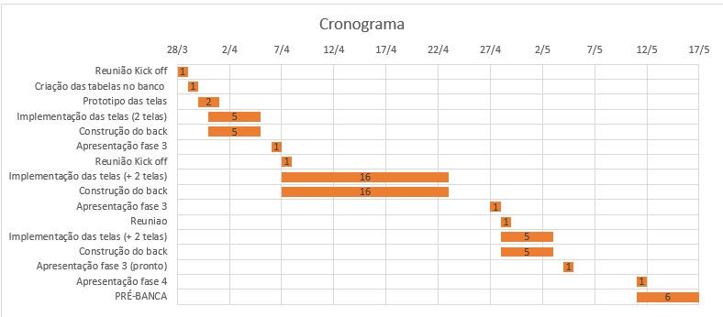
Cronograma das atividades

Slide 8
Equipe:
1 Gerente - Lucas Alves
2 dev front/back - Lucas Amaral e Mayara
1 infra – Gleyce

Slide 9
Nivelamento dA informação
Métodologia Scrum, para aumentar a velocidade da entrega.
Reuniões de kick-off ao final de cada sprint.
Divisões de quatro sprints, contando que a primeira são os protótipos, ajustes e aprovações.

Slide 10

agenda de trabalho
Front;
Crud;
Rede;
Implementação.

Slide 11
ORÇAMENTO DO PROJETO
Desenvolvimento front-end, back-end e sistema operacional/redes e implementação do sistema em nove semanas.

Slide 12
FRAMEWORKs
Banco de dados: MySQL;
Python com Django.

Slide 13
CRIAÇÃO DA SOLUÇÃO PROPOSTA COM CASOS DE USOS

Slide 14
CONCLUSÃO
Visando a necessidade do cliente em possuir uma maior agilidade e controle na grande quantidade de materiais utilizados nos ambientes hospitalares/clínicas de saúde, esse projeto possui um forte potencial em solucionar essas questões. Tal medida requereria dos funcionários comprometimento com o sistema, assim melhorando consideravelmente na velocidade, controle e eficiência das informações.

